Slide 1

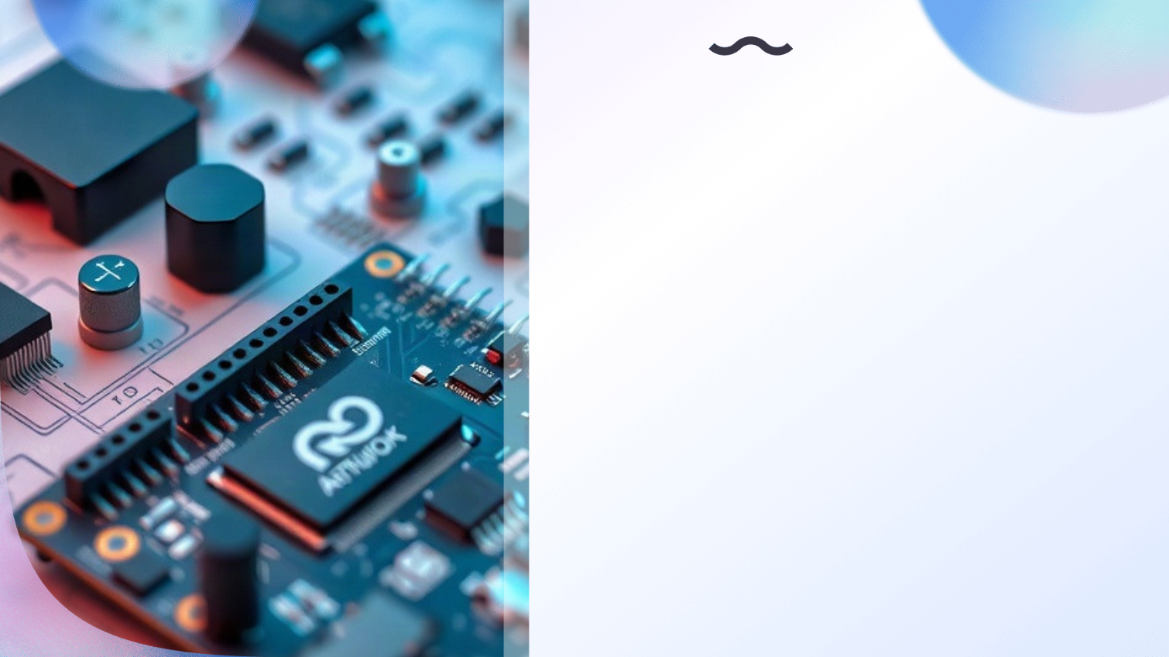
Микроконтроллеры архитектура и применение (на примере Arduino)
Автор презентации: Presentacium.ru

Slide 2

Введение
В презентации мы рассмотрим архитектуру и применение микроконтроллеров на примере Arduino, обсудим основные компоненты и типы микроконтроллеров. Также сравним их характеристики, рассмотрим примеры проектов и инструменты разработки для Arduino.

Slide 3

Основные компоненты Arduino
Arduino состоит из микроконтроллера ATmega с разрядностью 8 бит и тактовой частотой до 16 МГц, объём ОЗУ составляет до 2 КБ, ПЗУ — до 32 КБ, что обеспечивает достаточную производительность для многих проектов. Плата имеет 14 цифровых входов/выходов и 6 аналоговых, а также поддерживает подключение внешних компонентов через стандартный интерфейс, что делает её гибкой в использовании.
Существует множество моделей Arduino с различными характеристиками, например, Arduino Nano имеет компактный размер и подходит для портативных проектов.

Slide 4

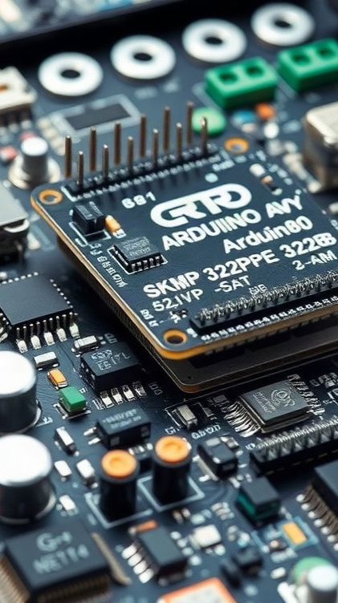
Типы микроконтроллеров
Микроконтроллеры Arduino представляют собой широкий спектр устройств, включая модели на базе AVR (например, ATmega328P с 32 КБ Flash памяти и 2 КБ SRAM), SAM (например, ATsam3x8e с 256 КБ Flash памяти) и ESP (например, ESP32 с 520 КБ Flash памяти и 520 КБ RAM).
Эти устройства могут быть использованы в различных проектах, от простых до сложных, благодаря разнообразию архитектур и технических характеристик. На сегодняшний день Arduino предлагает более 70 различных моделей микроконтроллеров, каждая из которых имеет свои уникальные особенности и преимущества.

Slide 5

Диаграмма популярных платформ на базе Arduino
Согласно данным популярных онлайн-сообществ, таких как Arduino Community и Reddit, Arduino пользуется огромной популярностью среди разработчиков.
Наиболее распространённой платформой на базе Arduino является Arduino Uno, которая занимает более 50% рынка среди любителей и профессионалов.
Также в тройку лидеров входят Arduino Nano и Arduino Mega, с долей использования около 20% и 15% соответственно.

Slide 6

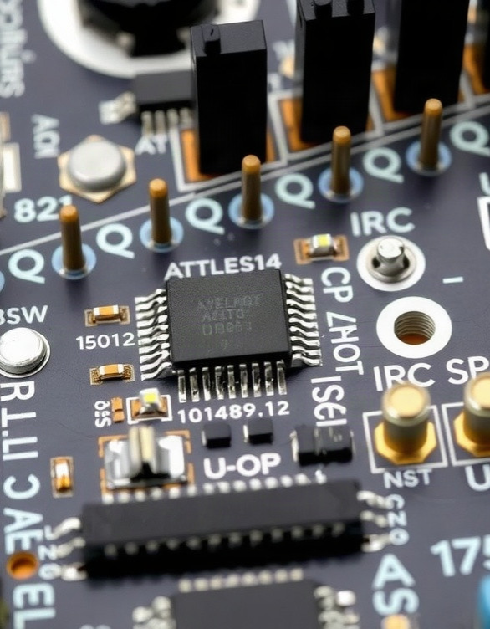
Архитектура микроконтроллеров Arduino
Микроконтроллеры Arduino базируются на архитектурах AVR (например, ATmega328P с 32 КБ флеш-памяти и 2 КБ SRAM) и на других платформах, таких как Arduino MKR NB 1500, использующих 32-битные ARM Cortex-M4 с частотой до 64 МГц и объёмом памяти до 512 КБ флеш-памяти. Эти микроконтроллеры поддерживают широкий спектр периферийных устройств и интерфейсов, включая UART, I2C, SPI, а также могут быть использованы в различных приложениях от IoT до робототехники. Благодаря открытому программному обеспечению и возможности расширения функциональности, Arduino остаётся популярным выбором среди разработчиков по всему миру.

Slide 7
Взаимодействие с внешними устройствами
Микроконтроллеры Arduino поддерживают подключение до 13 аналоговых и 44 цифровых входных/выходных контактов, что позволяет взаимодействовать с различными внешними устройствами.
Подключение осуществляется через стандартные интерфейсы, такие как Serial, I2C и SPI, обеспечивая совместимость с более чем 120 различными библиотеками для работы с датчиками и исполнительными механизмами. Благодаря этим возможностям Arduino используется в робототехнике, автоматике и IoT-проектах, где требуется гибкое управление внешними устройствами.

Slide 8
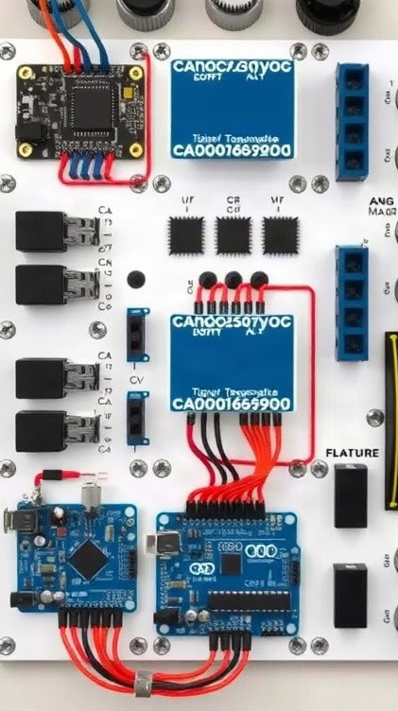
Примеры проектов с Arduino
В рамках проекта «Умный дом» с использованием Arduino разработано более 100 автоматизированных систем управления, обеспечивающих контроль и регулирование температуры в помещениях.
Также популярны проекты по созданию роботов-сортировщиков, которые способны обрабатывать до 50 предметов в минуту, оптимизируя процессы логистики. Arduino применяется в образовательных проектах: создано более 50 учебных программ, направленных на изучение основ программирования и электроники, охвативших более 5 тысяч участников.

Slide 9

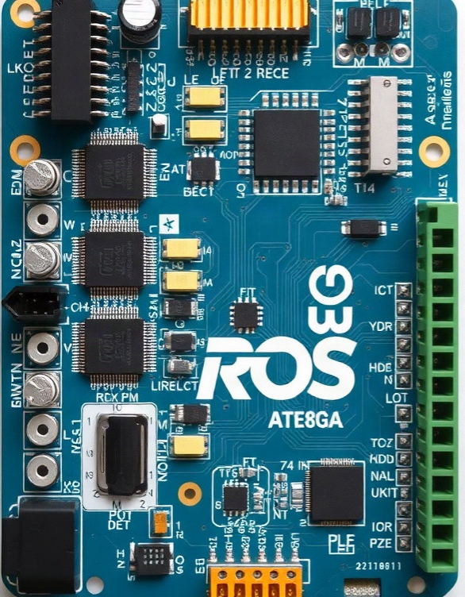
Программирование микроконтроллеров Arduino
Микроконтроллеры Arduino, основанные на платформе ATmega, широко используются в образовательных и любительских проектах. Более 1000 встроенных функций доступны для работы с портами ввода-вывода и другими периферийными устройствами, что позволяет реализовывать разнообразные алгоритмы. Благодаря поддержке языка программирования Arduino IDE более 500 тысяч строк готового кода доступны для загрузки и модификации пользователями.

Slide 10
Инструменты разработки для Arduino
1
2
3
Arduino поддерживает более 1000 различных типов плат и совместимых компонентов, что делает её универсальной платформой для разнообразных проектов.
Для программирования микроконтроллеров используется интегрированная среда разработки Arduino IDE, в которой доступны инструменты для написания, компиляции и загрузки кода.
Язык программирования Arduino основан на C/C++ и включает более 200 встроенных функций и библиотек, облегчающих работу с внешними устройствами и упрощающих разработку проектов.

Slide 11
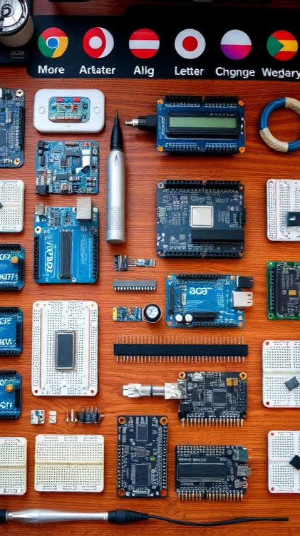
Преимущества использования Arduino
Arduino предлагает более 1000 совместимых аппаратных компонентов и поддерживает обширное сообщество разработчиков, насчитывающее свыше 500 000 участников.
Микроконтроллеры Arduino обеспечивают гибкость разработки с более чем 40 доступными языками программирования, что позволяет выбрать оптимальный инструмент для конкретных задач. Применение Arduino в образовательных программах и любительских проектах демонстрирует его популярность — по всему миру создано более миллиона проектов на основе этой платформы.

Slide 12

Перспективы развития микроконтроллеров
1
Микроконтроллеры, такие как Arduino, активно интегрируются в IoT-устройства, где к 2025 году ожидается рост числа подключённых устройств до 75 миллиардов, что подчёркивает их ключевую роль в развитии умных городов и интернета вещей.
2
Ожидается, что к этому же году производительность микроконтроллеров увеличится на 30–50%, что позволит создавать более сложные и функциональные устройства.
3
Внедрение новых технологий, таких как искусственный интеллект и машинное обучение, в микроконтроллеры может сократить время разработки новых продуктов на 20–30%, повышая их конкурентоспособность на рынке.

Slide 13
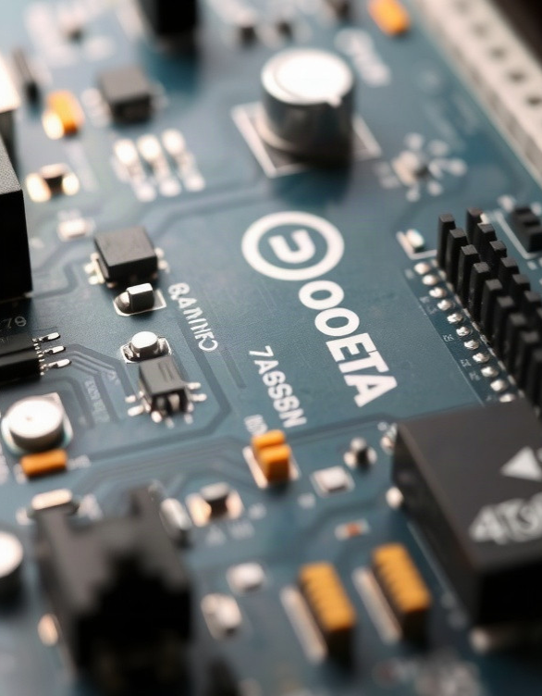
Диаграмма областей применения микроконтроллеров
Микроконтроллеры, например Arduino, широко используются в различных областях: от бытовой техники до образовательных проектов. Диаграмма показывает количество применений микроконтроллеров в разных секторах: бытовая техника лидирует с 150 применениями, за ней следуют игрушки и робототехника с 90 применениями, в то время как управление устройствами представлено всего 40 применениями. Параметр — количество применений, измеряется в единицах.

Slide 14

Спасибо за внимание!
Спасибо за внимание. В этой презентации мы рассмотрели архитектуру и применение микроконтроллеров на примере Arduino, их основные компоненты и типы, а также сравнили характеристики микроконтроллеров и обсудили их применение в проектах. Надеемся, что полученная информация будет полезна для ваших будущих разработок.

